Slide 1
Firebase и облачное тестирование Android приложений
ГОСУДАРСТВЕННЫЙ УНИВЕРСИТЕТ ТЕЛЕКОММУНИКАЦИЙ
Научно-исследовательский институт Телекоммуникаций и информатизации
Кафедра Компьютерной инженерии
А
Студентов группы КСД-41
Хобты Богдана
Хобты Павла

Slide 2
Рассматриваемые вопросы
Типичные задачи обычного приложения
Требования к приложениям
Проблемы тестирования для устройств под управлением OC Android
Методы решения
Недостатки большинства методов
Автоматическое тестирование в облаке
JSON формат отображения результатов
Детальный анализ хода выполнения
Выводы
Firebase

Slide 3
Типичные задачи обычного приложения
Аналитика
Аутентификация
Хранение и синхронизация

Slide 4
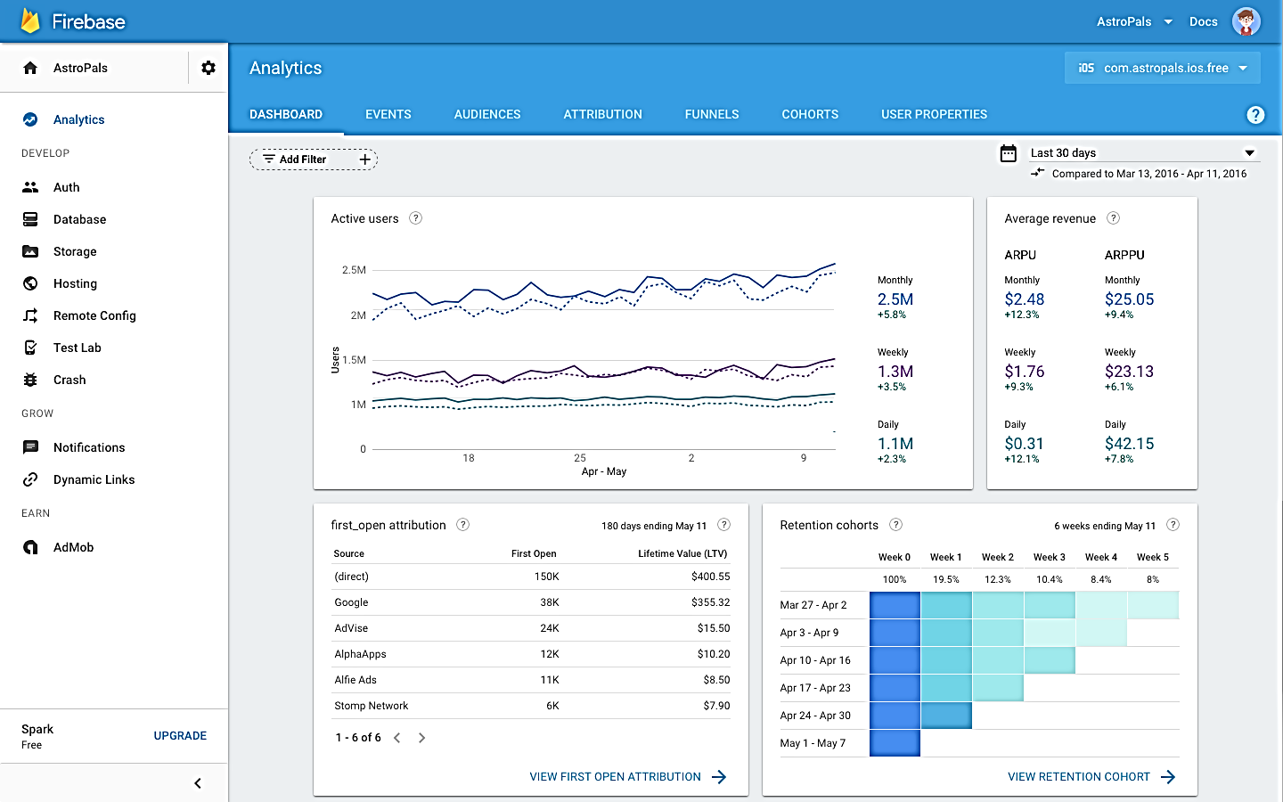
Аналитика

Slide 5
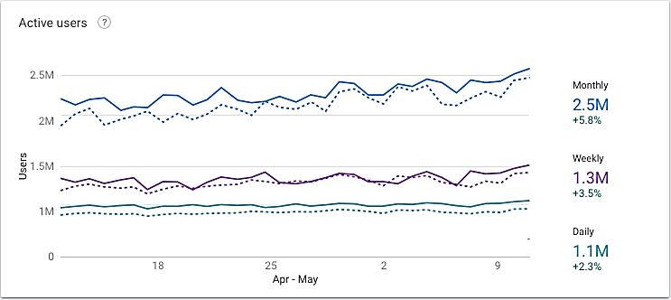
Анализ использования

Slide 6
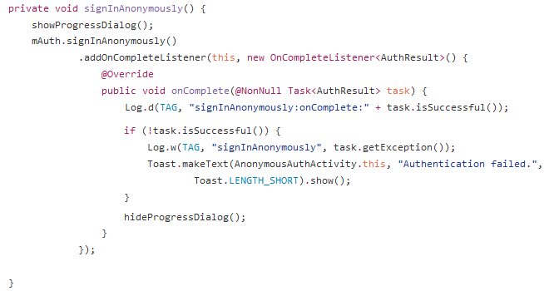
Аутентификация
Firebase

Slide 7
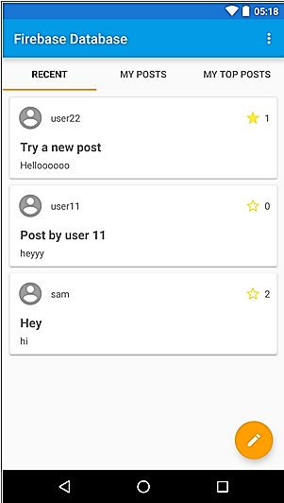
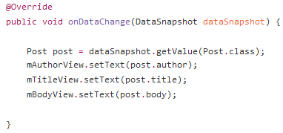
Хранение данных
Фрагмент кода отвечающего за синхронизацию с базой данных

Slide 8
Требования к качеству

Slide 9
Значение первого впечатления о приложении
Маркетинговые исследования показали что решающее мнение о приложении формируют первые минуты знакомства с приложением
Разочаровав пользователя один раз разработчик рискует потерять интерес к приложению навсегда

Slide 10
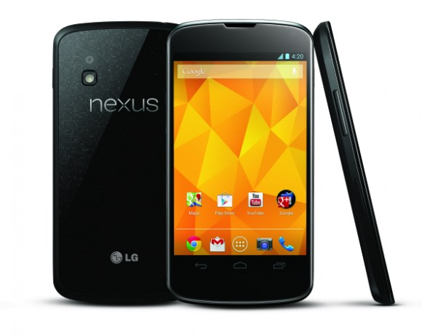
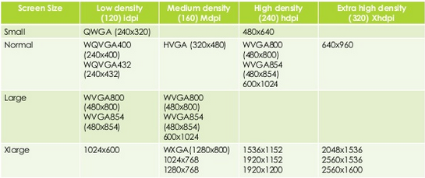
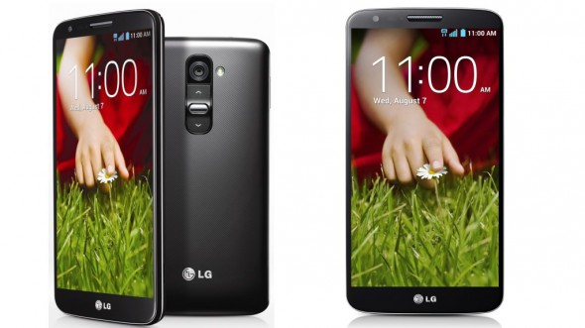
Проблемы тестирования
Разные версии ОС Android
Разные размеры экрана
Специфические особенности устройств

Slide 11
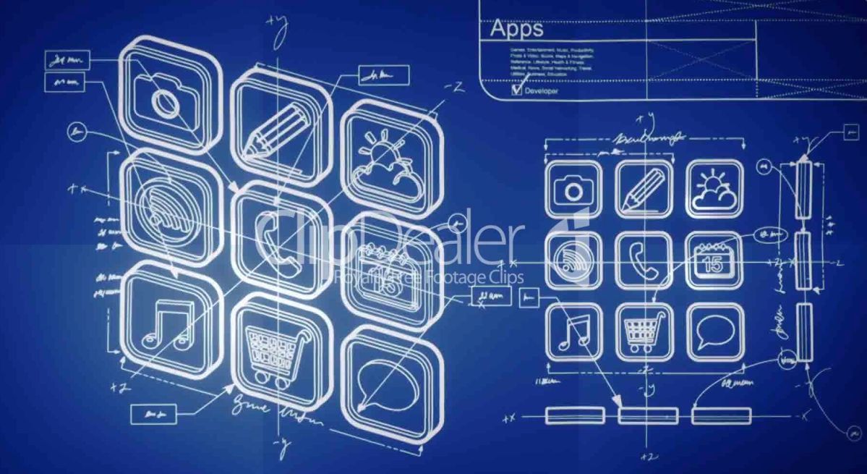
Проблемы тестирования
Тестирование в эмуляторе не дает точной уверенности в правильной работе приложения на реальном устройстве
Тестирование требует наличия устройства
Тестирование требует людей для оценки привлекательности

Slide 12
Три подхода к решению проблем

Slide 13
Недостатки первых двух решений
Команда тестировщиков (наличие людских и аппаратных ресурсов – требует больших финансовых вложений)
Социологический опрос (подразумевает наличие людей со своими устройствами и приложением разработчика – забирает время и раздражает пользователя)

Slide 14
Автоматическое тестирование средствами Firebase testlab
Проведение тестов в облаке – оптимальное решение для небольших компаний
В дата-центрах компании Google хранится огромное количество устройств для тестирования приложений разработчика
Результаты тестирования попадают базу данных Google Firebase
Доступ к результатам через браузер
Доступ к результатам через Firebase консоль

Slide 15
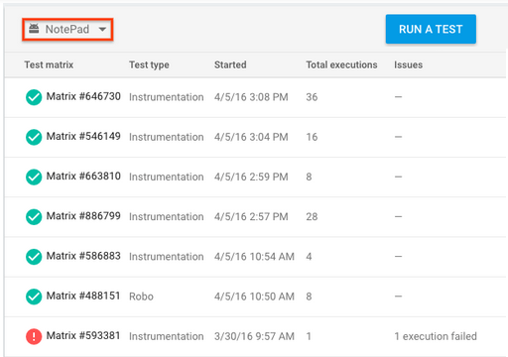
Матрицы результатов тестирования

Slide 16
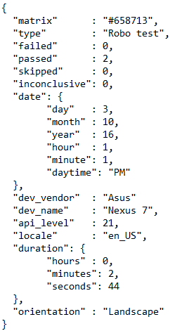
Javascript object notation
Выбрав матрицу результатов формируется запрос на который приходит ответ в JSON виде.
Браузер разбирает JSON объект и отображает.

Slide 17
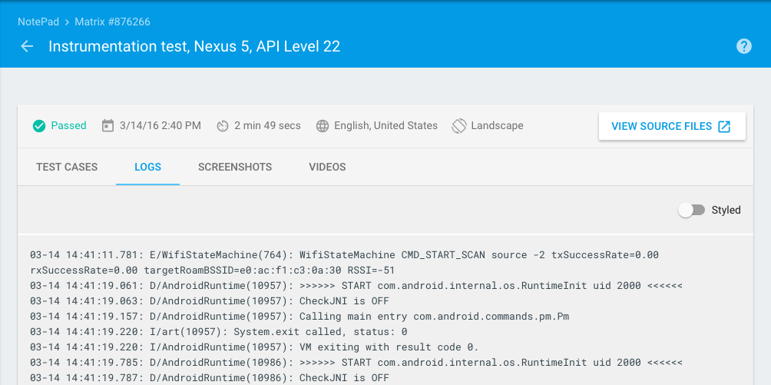
Подробности
Выбрав тесты можно посмотреть более подробную информацию ( логи, тестовые наборы, скриншоты, видео выполнения приложения)

Slide 18
Выводы
Firebase многофункциональный сервис предоставляющий услуги по аналитике и хранению данных
Firebase Test Lab готовый механизм для автоматического тестирования Android приложений
Это дешево и просто
Это оптимальный выбор для небольших девелоперских компаний
Firebase

Slide 19
Источники:
Алан Купер Об интерфейсе. Основы проектирования взаимодействия. – Пер. с англ. – СПб.: “Символ-Плюс”, 2009. – 688 с., ил.
Manoj Waikar Data-oriented Development with AngularJS. – Birmingham:”Packt Publishing Ltd”, 2015. – 156p.
Donald Norman The Design of Everyday Things. – New York:”BASIC BOOKS”, 2014. –369p.
Jenifer Tidwell Designing Interfaces. 2nd edition, Toronto:“O’Reilly Media”, 2010. –577p.

Slide 20
Благодарю за внимание

